Slide 1



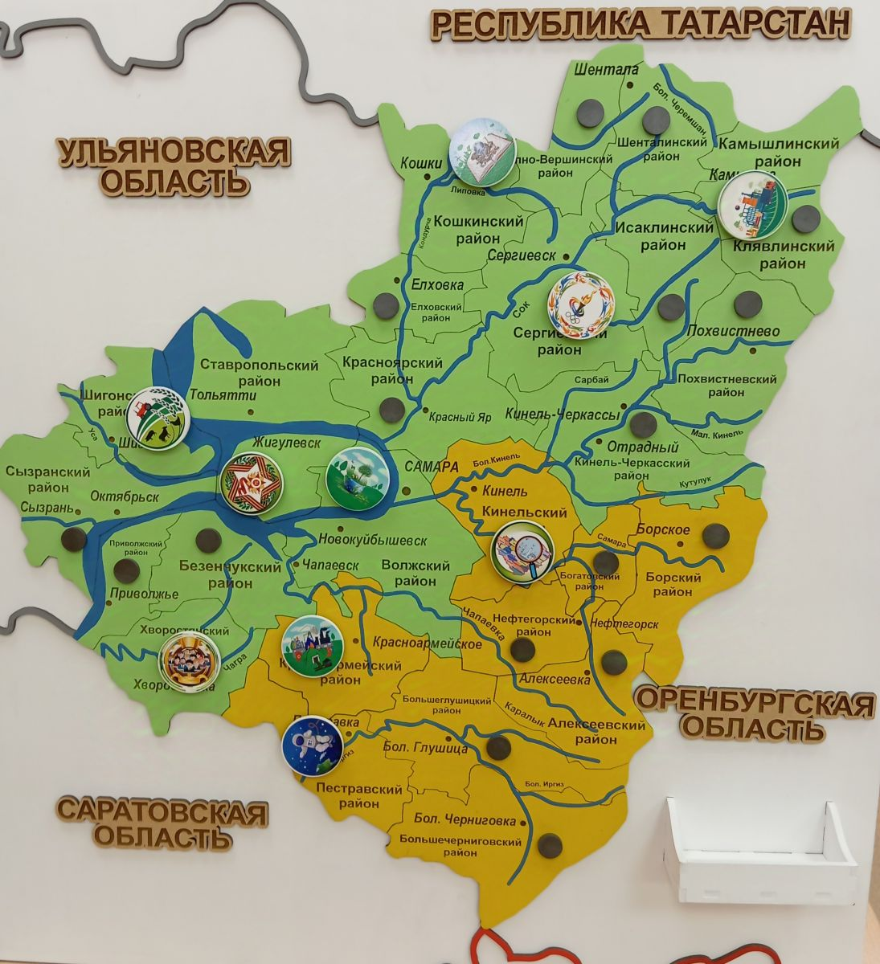
Региональная инновационная площадка
в сфере образования
«Юные географы родной земли.
Ознакомление старших дошкольников
с родной страной и Самарским краем»
2025-2027г.
Старшие воспитатели:
Цыбусова Светлана Васильевна
Яковлева Татьяна Сергеевна

Slide 2
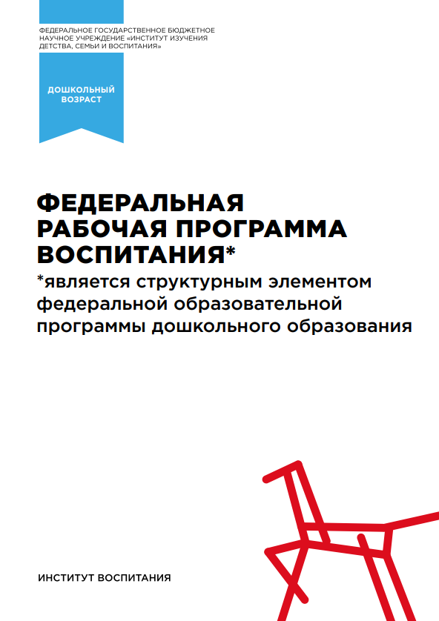

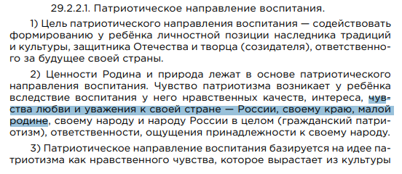

Актуальность проекта

Slide 3
Цель проекта:
заключается в практическом использовании образовательного комплекта «Юные географы родной земли» по ознакомлению старших дошкольников с родной страной и Самарским краем.
Задачи проекта:
1. Изучить существующие проблемы и выявить готовность педагогов к осуществлению работы по ознакомлению старших дошкольников с родной страной и Самарским краем.
2. Подобрать диагностический инструментарий по ознакомлению дошкольников с родной страной и Самарским краем.
3. Повысить квалификацию педагогов в области применения игровых технологий в ознакомлении с родной страной и родным краем.
4. Распространять педагогический опыт работы по инновационной деятельности.
5. Создать электронную картотеку образовательных продуктов по тематическим блокам для старших дошкольников, педагогов и родителей по ознакомлению дошкольников с родной страной и Самарским краем.
6. Активизировать и обогатить воспитательные и образовательные умения родителей в ознакомлении детей с родной страной и Самарским краем
7. Разработать и внедрить в образовательную деятельность образовательный комплект «Юные географы родной земли» по ознакомлению дошкольников с родной страной и Самарским краем.

Slide 4
Задачи первого года
инновационной площадки
✓собрать информацию по содержанию и разработать тематические блоки о Самарском крае;
✓ разработать знаки – символы для каждого тематического блока;
✓разработать и внедрить образовательный комплект «Юные географы родной земли» для детей 5 – 6 лет (ознакомление дошкольников с Самарским краем):
✓подобрать диагностический инструментарий;
✓ разработать и внедрить новые формы и способы взаимодействия с семьями воспитанников в рамках реализации проекта

Slide 5

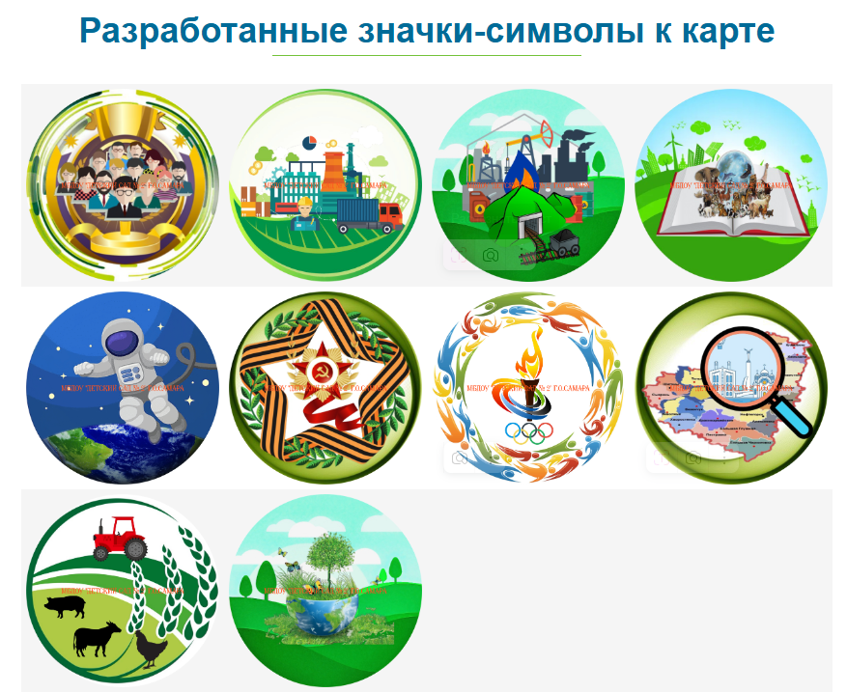

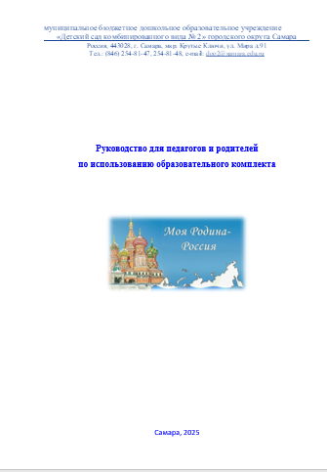

Структура образовательного комплекта
Значки - символы
Образовательные рассказы
Познавательный журнал
для детей и родителей
Игровое пособие
Развивающие альбомы
Руководство для педагогов и родителей
по использованию образовательного комплекта

Slide 6
Технология Н.А. Коротковой «Путешествие по карте»
Алгоритм структуры занятия «Путешествия по карте» /Н.А.Короткова/
Этапы | Последовательность деятельности
1 | актуализация культурно-смыслового контекста, «наводящего» детей на постановку вопросов, проблем, касающихся определенной темы
2 | обсуждение идей, предположений детей и взрослого по поводу возникших вопросов, проблем
3 | предметно-символическая фиксация или опытная проверка связей и отношений между обсуждаемыми предметами, явлениями
4 | подбор предметного материала, обеспечивающего продолжение «исследования» в свободной деятельности детей в группе или дома с родителями
Алгоритм деятельности взрослого и детей «Путешествия по карте»
Этапы | Последовательность деятельности
1 этап | Выбор пункта назначения.
2 этап | Выбор транспортного средства передвижения.
3 этап | Определение маршрута по глобусу и карте (или возможные разные пути) и прокладывание его цветными маркерами на карте.
4 этап | Высказывание предположений о том, что и кто может встретиться в пути, в данной местности; что дети знают о пункте назначения.
5 этап | Само путешествие. Заполнение участка контурной физической карты полушарий линиями пройденных маршрутов, вырезками-метками (животных растений, людей, занятых типичным трудом)
6 этап | Подведение итогов, проверка предположений, что нового узнали.

Slide 7
Ожидаемый результат
1. Изучены существующие проблемы по ознакомлению старших дошкольников с родной страной и Самарским краем.
2. Подобран диагностический инструментарий по ознакомлению дошкольников с родной страной и Самарским краем.
3. Повышена компетентность педагогов ДОУ в вопросах игровых технологий.
4. Создан образовательный комплект «Юные географы родной земли» по ознакомлению дошкольников с родной страной и Самарским краем.
5. Организована образовательная деятельность с использованием образовательного комплекта «Юные географы родной земли» по ознакомлению с родной страной и Самарским краем воспитанников старшего дошкольного возраста.
6. Трансляция педагогического опыта по теме проекта.
7. Положительная динамика уровня сформированности представлений старших дошкольников о родной стране и Самарском крае;
8. Вовлечение родителей воспитанников в организацию деятельности по реализации проекта, а также повышение их компетенции в вопросах ознакомления старших дошкольников с родной страной и Самарским краем.

Slide 8
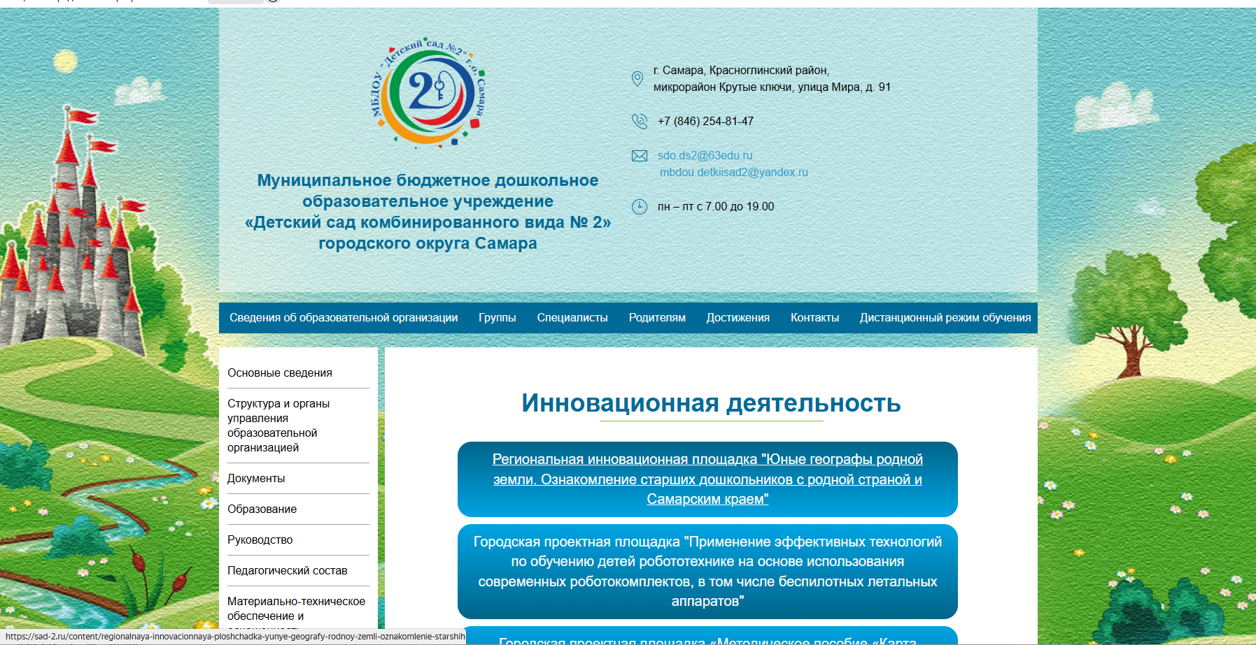
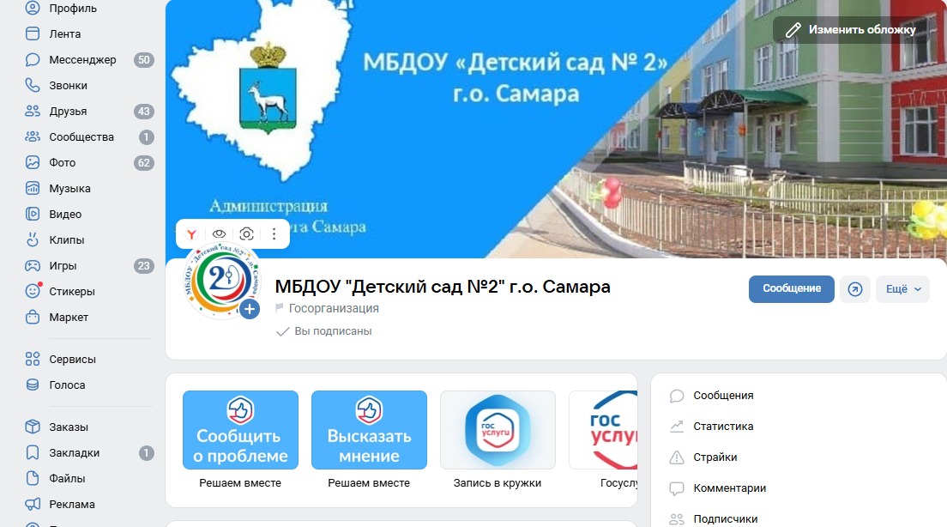
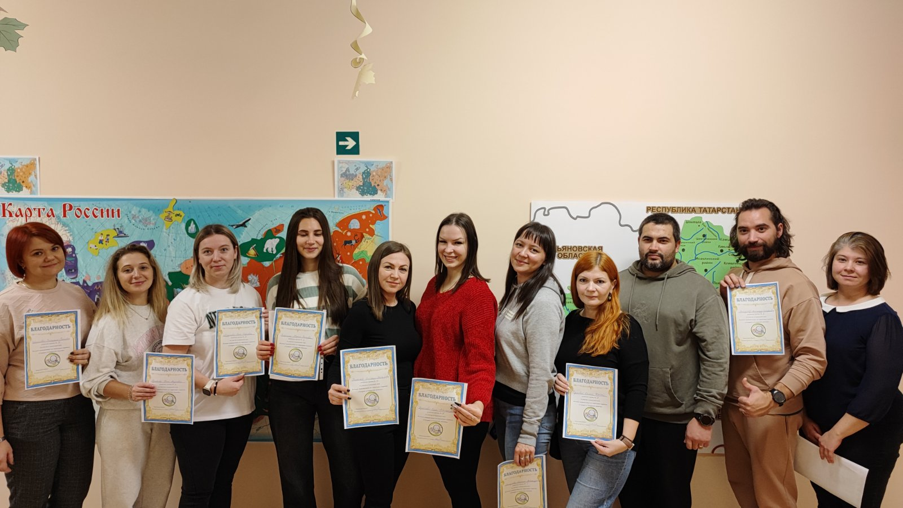
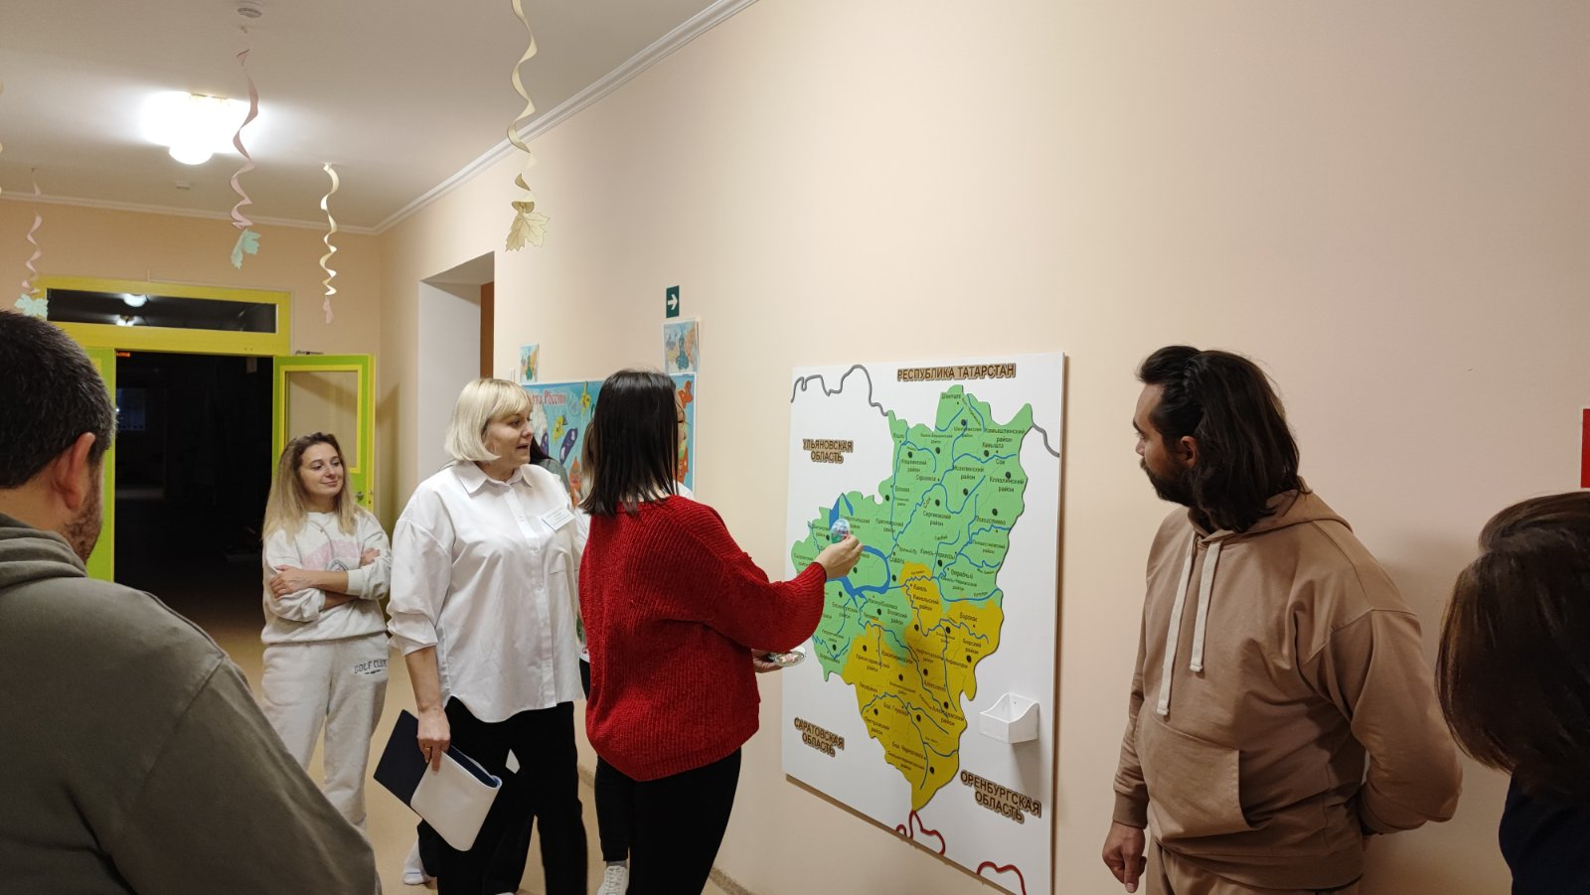
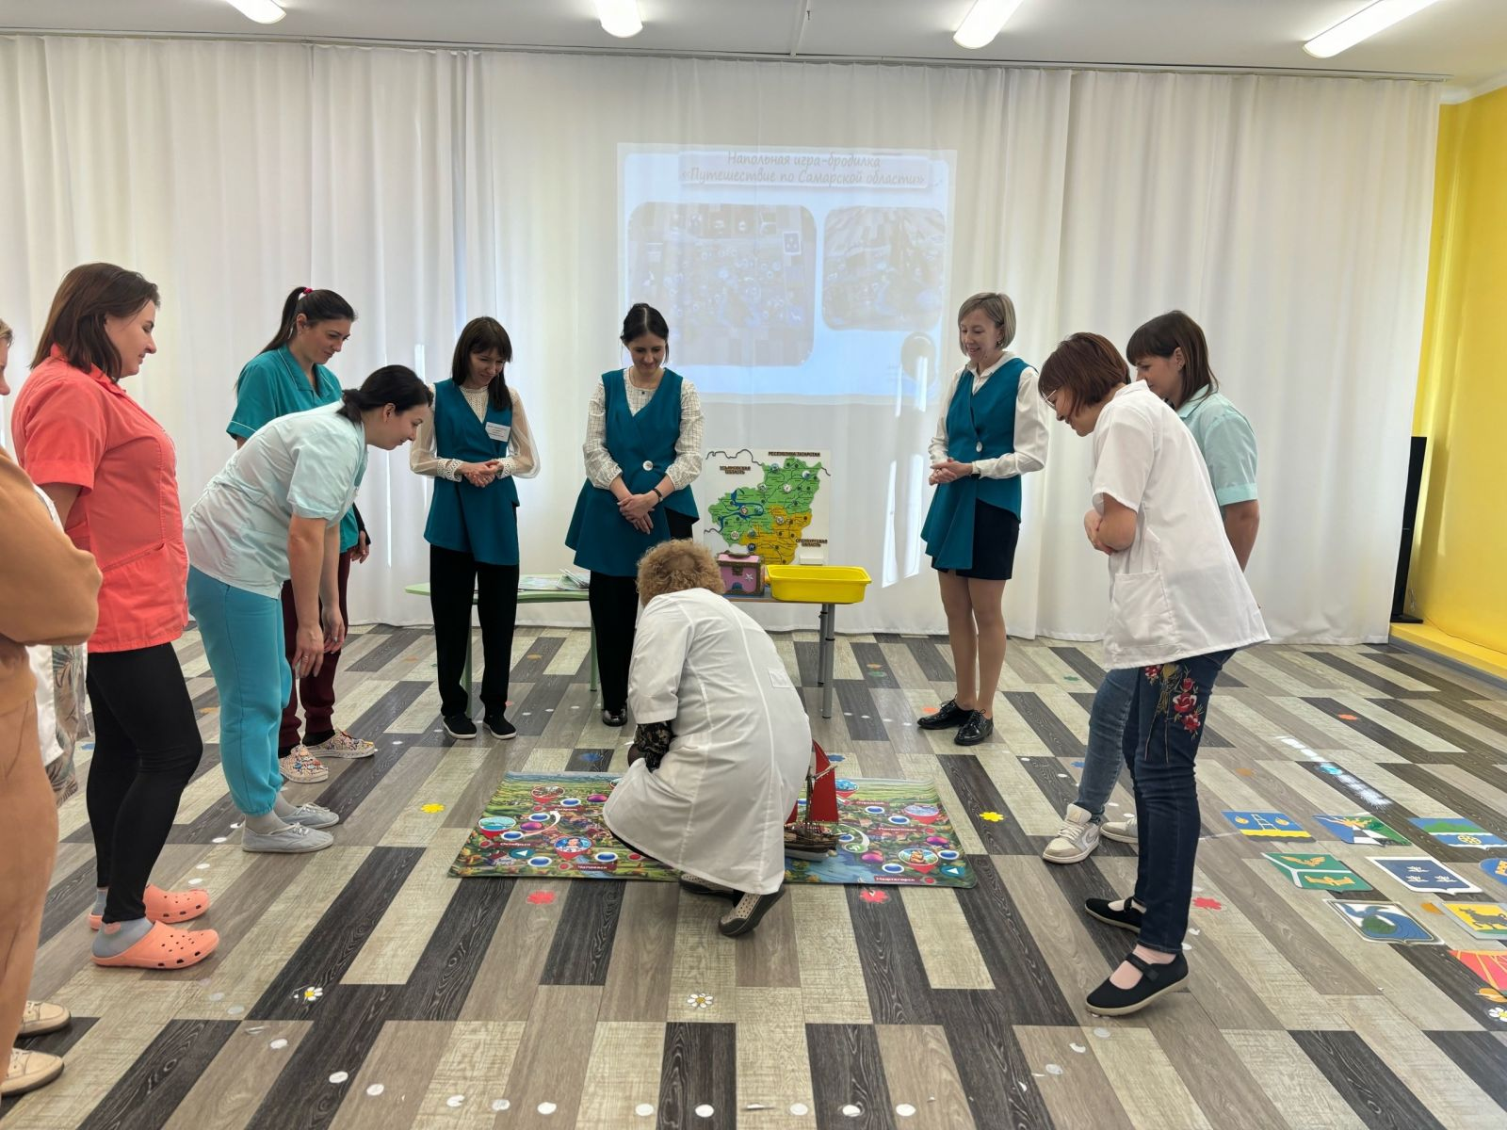
Тиражируемость проекта

Slide 9

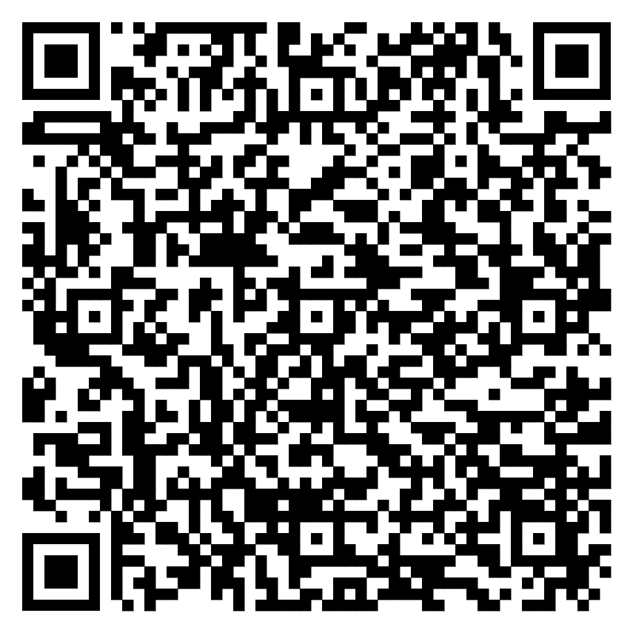
Готовы к сотрудничеству!

